Slide 1
Educação Especial, Educação de Surdos, Língua Brasileira de Sinais
Profa. Ms. Corina Albuquerque

Slide 2
Franco Basaglia
As políticas públicas integracionistas destinadas às pessoas com deficiência são específicas, isoladas e habitualmente restritas à saúde, assistência social e educação especial em escolas segregadas. Na integração, as pessoas com deficiência são representadas pelos profissionais e familiares, sem voz e sem atuação;

Slide 3
Documentos Internacionais
Década de 1960 - movimento de reivindicação de direitos e a luta das pessoas com deficiência;
Modelo social da deficiência em contraposição ao modelo meramente biológico;
Modelo Biomédico – Integração e normatização (incapacidade a ser superada mediante tratamento de reabilitação);
Modelo social baseia-se nas condições de interação entre a sociedade e as pessoas com limitações funcionais

Slide 4
“O papel das Classificações da OMS - CID e CIF nas definições de deficiência e incapacidade”
Classificação Internacional de Doenças (CID-10);
Classificação Internacional de Funcionalidade, Incapacidade e Saúde (CIF);
1981 - Ano Internacional da Pessoa Deficiente, promulgado pela ONU, passou a se organizar politicamente”;
Constituição de 1988;

Slide 5
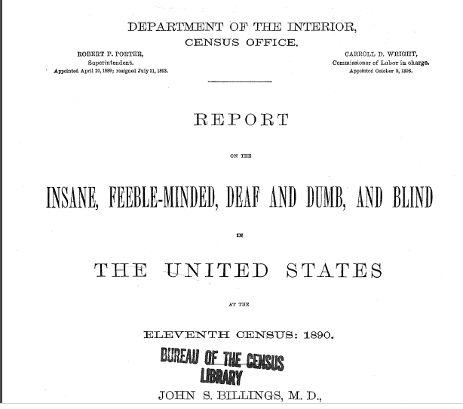
Documentos Internacionais
file:///C:/Users/Alexandre/Downloads/1890a_v2-01%20census.pdf

Slide 6
Documentos Internacionais

Slide 7
Documentos Internacionais

Slide 8
Documentos Internacionais

Slide 10
Individuals with disabilities education act 1975
Fonte: Idea

Slide 11
Brasil
Educação especial de cegos e de surdos em internatos, repetindo o cenário europeu. Nessa época foi introduzido o sistema Braille de escrita para os cegos e, entre 1880 e 1960;
Século XX estabeleceram-se as escolas especiais para crianças com deficiência mental (atualmente reconhecida como deficiência intelectual) em redes paralelas ao ensino público, devido à omissão do Estado;

Slide 12
Brasil
Associações Pestalozzi;
Associações de Pais e Amigos dos Excepcionais (Apae);
As pessoas com deficiência física eram atendidas na área da saúde, em centros de reabilitação mantidos por iniciativa não governamental (década 50/60 em decorrência epidemia de poliomielite);
Legião Brasileira de Assistência (LBA), até meados da década de 1990.

Slide 13
Brasil
1986 a Coordenadoria Nacional para Integração da Pessoa Portadora de Deficiência (Corde) – responsável pela Política Nacional para Integração da Pessoa Portadora de Deficiência;
A Constituinte e os Portadores de Deficiência”, realizado em várias capitais brasileiras pelo Ministério da Cultura entre 1986 e 1987;
1999 - Conselho Nacional dos Direitos da Pessoa com Deficiência (Conade);
1° Encontro Nacional de Entidades de Pessoas Deficientes, realizado em 1980, no Ministério da Cultura;

Slide 14
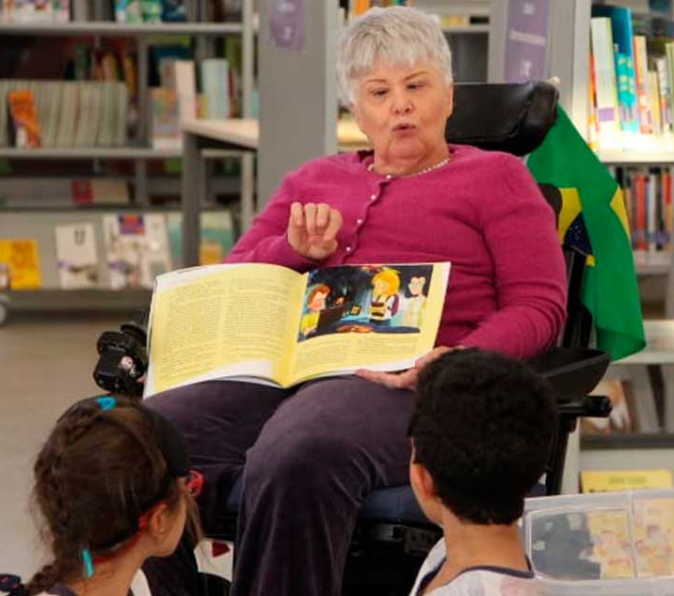
Movimentos Sociais
A Coalizão Pró-Federação Nacional de Entidades de Pessoas Deficientes
A Coalizão Pró-Federação Nacional de Entidades de Pessoas Deficientes foi criada em 1979, quando, pela primeira vez, organizações de diferentes Estados e tipos de deficiência se reuniram para traçar estratégias de luta por direitos.
Lia Crespo, jornalista e militante paulista, destaca o momento político basilar do movimento das pessoas com deficiência na luta por cidadania;
Lia Crespo

Slide 15
Movimentos Sociais
Manifestação Cinelândia: Rio de Janeiro, em abril de 1981;
Participaram cerca de 200 pessoas com deficiência somadas às pessoas sem deficiência;
Fonte: Redalyc

Slide 16
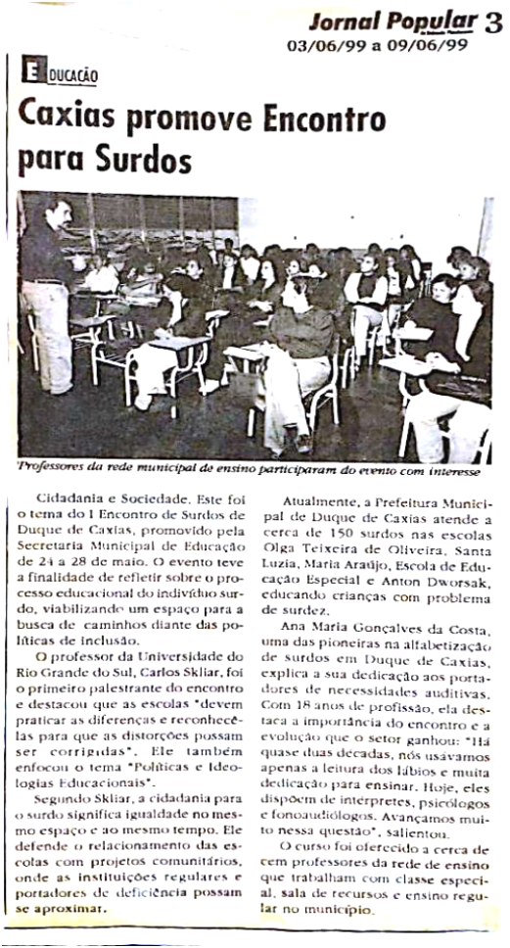
Movimentos Sociais
Fonte: Redalyc

Slide 17
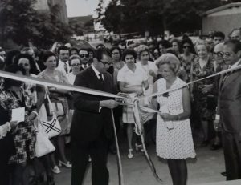
Em 1973, o MEC cria o Centro Nacional de Educação Especial – CENESP, responsável pela gerência da educação especial no Brasil, que, sob a égide integracionista, impulsionou ações educacionais voltadas às pessoas com deficiência e às pessoas com superdotação, mas ainda configuradas por campanhas assistenciais e iniciativas isoladas do Estado.

Slide 18
Declaração de Salamanca - Sobre Princípios, Políticas e Práticas na Área das Necessidades Educativas Especiais (1994)
O conhecimento e habilidades requeridas dizem respeito principalmente à boa prática de ensino e incluem a avaliação de necessidades especiais, adaptação do conteúdo curricular, utilização de tecnologia de assistência, individualização de procedimentos de ensino no sentido de abarcar uma variedade maior de habilidades, etc;
O sucesso de escolas inclusivas depende em muito da identificação precoce, avaliação e estimulação de crianças pré- escolares com necessidades educacionais especiais.

Slide 19
Inclusão
Lei 10.436/2002 é específica para a pessoa surda e tornou oficial a Língua Brasileira de Sinais (Libras), mantido o português escrito como segunda língua;
Decreto 5626/2005 define a educação bilíngue, a formação de tradutores e guias-intérpretes de Libras, cuja profissão foi regulamentada pela Lei 12.319/2010, permitindo concursos públicos e contratação desses profissionais;
As pessoas cegas ou com baixa visão, após a Lei 11.126/2005 e o Decreto 5904/2006, podem ingressar e permanecer com o cão-guia em ambientes e transportes coletivos, em lugar preferencial demarcado.

Slide 20
Inclusão
Lei 8.112/1990 determinou a reserva de cargos nos concursos públicos e a Lei 8.213/1991 estabeleceu a reserva de 2 a 5% dos cargos nas empresas com 100 ou mais empregados, para beneficiários reabilitados e pessoas com deficiência capacitadas profissionalmente.

Slide 21
Inclusão
Lei 8.112/1990 determinou a reserva de cargos nos concursos públicos e a Lei 8.213/1991 estabeleceu a reserva de 2 a 5% dos cargos nas empresas com 100 ou mais empregados, para beneficiários reabilitados e pessoas com deficiência capacitadas profissionalmente.

Slide 22
Política Nacional de Educação especial na Perspectiva da Educação inclusiva
A educação especial se organizou tradicionalmente como atendimento educacional especializado substitutivo ao ensino comum;
fundamentada no conceito de normalidade/anormalidade, determina formas de atendimento clínico-terapêuticos fortemente ancorados nos testes psicométricos que, por meio de diagnósticos, definem as práticas escolares para os alunos com deficiência;

Slide 23
A Lei nº 5.692/71, que altera a LDBEN de 1961, ao definir “tratamento especial” para os alunoscom “deficiências físicas, mentais, os que se encontram em atraso considerável quanto à idade regular de matrícula e os superdotados”, não promove a organização de um sistema de ensino capaz de atender às necessidades educacionais especiais e acaba reforçando o encaminhamento dos alunos para as classes e escolas especiais

Slide 24
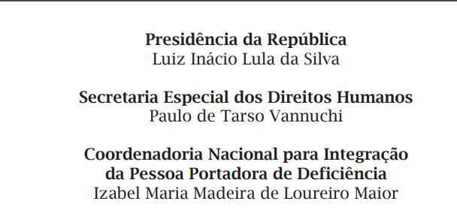
Convenção sobre os Direitos das Pessoas com Deficiência 2009 Nova York
Nada sobre nós, sem nós
*única convenção com status constitucional
Fonte: MEC

Slide 25
CID e CIF deficiência
O desenvolvimento de uma terminologia formal relacionada à funcionalidade e à incapacidade constitui um desafio, especialmente devido à ambigüidade conceitual dentro deste campo;
CIF é a “universalização” do entendimento de deficiência ou incapacidade, pois reconhece a população inteira como sendo passível de apresentar uma doença crônica, deficiência ou incapacidade, como uma condição humana compartilhada2

Slide 26
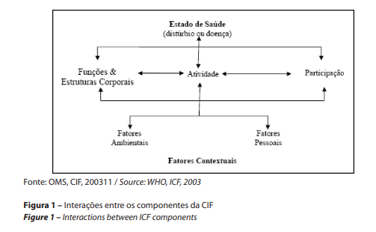
CID e CIF deficiência

Slide 27
Intersetorialidade
A intersetorialidade surge como estratégia para a atenção primaria na Declaração de Alma-Ata, quando se destaca a necessidade de articulação do setor saúde com outros setores da sociedade para intervenções na atenção primária dada a complexidade dos problemas a serem enfrentados neste camp
Fonte: Busca Ativa Escola

Slide 28
Intersetorialidade
Em países altamente desiguais como é o caso do Brasil, a escola acaba assumindo não apenas o processo educacional da maioria da população, mas é também a responsável pela integridade física e segurança alimentar de milhares de crianças e de jovens, o que expressa a desigualdade social e a precarização das políticas de proteção social (^{ALMEIDA FILHO, 2021}; ^{ANPEd, 2021})
Fonte: Busca Ativa Escola

Slide 29
Intersetorialidade
Construção de parcerias entre diferentes setores e segmentos sociais como: educação, saúde, assistência social, cultura, esporte, lazer, empresas privadas, organizações não-governamentais (ONGs), fundações, entidades religiosas, as três esferas de governo (Federal, Estadual e Municipal), organizações comunitárias,
Fonte: Busca Ativa Escola

Slide 30
Surdez
Diagnóstico - Um audiograma mapeia sua perda auditiva por meio de uma gama de diferentes frequências de som;
Fonte: Hospital pequeno principe

Slide 31
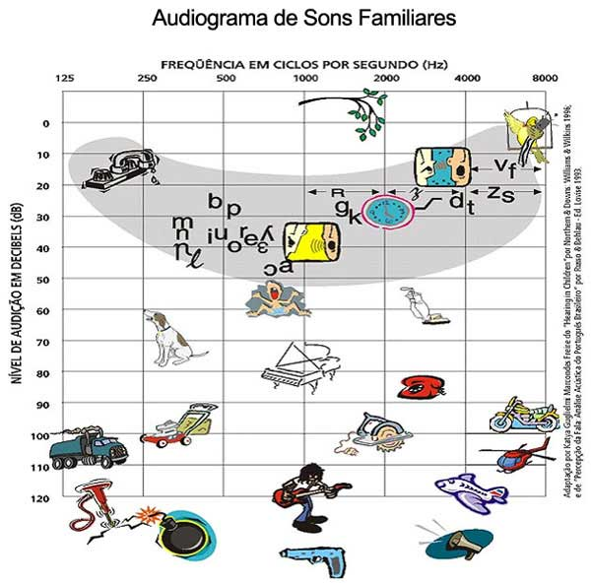
Surdez
Fonte:Portal Otorrinolaringologia

Slide 32
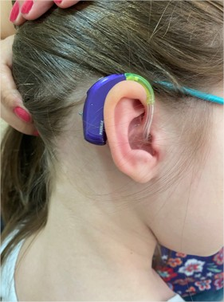
Surdez - PORTARIA Nº 1.274, DE 25 DE JUNHO DE 2013
Considerando a Portaria nº 21/SCTIE/MS, de 7 de maio de 2013, que torna pública a decisão de incorporar o Sistema de Frequência Modulada Pessoal (FM) que possibilita a acessibilidade da criança e/ou jovem com deficiência auditiva no SUS; e
Considerando a necessidade constante de atualização da Tabela de Procedimentos, Medicamentos, Órteses, Próteses e Materiais Especiais do SUS, resolve:
Art. 1º Fica incluído na Tabela de Procedimentos, Medicamentos, Órteses, Próteses e Materiais Especiais (OPM) do Sistema Único de Saúde (SUS) o Procedimento relacionado no Anexo I a esta Portaria.
Fonte: Felippe Felix

Slide 33
Acessibilidade Lak Lobato

Slide 34
Acessibilidade Leo Castilho

Slide 35
Referencias Bibliográficas
BERSCH, Rita. Introdução à tecnologia assistiva. Porto Alegre: CEDI, v. 21, 2008.
BRASIL. Ministério da Educação. A educação especial na perspectiva da inclusão escolar: abordagem bilíngue na escolarização de pessoas com surdez. 2010.
BRASIL. Ministério da Educação. Política Nacional de Educação Especial na `Perspectiva da Educação Inclusiva. 2008.
BRASIL. Ministério da Educação. Proposta Curricular para Deficientes Visuais. 1979.
BRASIL. Ministério da Educação. Proposta Curricular para Deficientes Auditivos. 1979.
CARVALHO, Maria de Fátima; SOARES, Maria Aparecida Leite. O professor e o aluno com deficiência. Editora Cortez, 2012.
FERRARI, Carla Cazelato; SILVA, Ana Paula Ferreira. O trabalho pedagógico com alunos com deficiência visual e cegueira. Educação Especial, p. 100, 2022.
UNESCO. Declaração de Salamanca: Sobre Princípios, Políticas e Práticas na Área das Necessidades,1994.

Slide 36
Referencias Bibliográficas
BERSCH, Rita. Introdução à tecnologia assistiva. Porto Alegre: CEDI, v. 21, 2008.
BRASIL. Ministério da Educação. A educação especial na perspectiva da inclusão escolar: abordagem bilíngue na escolarização de pessoas com surdez. 2010.
BRASIL. Ministério da Educação. Política Nacional de Educação Especial na `Perspectiva da Educação Inclusiva. 2008.
DPN. Deaf president now. Disponível em: https://gallaudet.edu/museum/history/the-deaf-president-now-dpn-protest/>.
IDEA. Individuals with Disabilities Education Act. Disponível em: < https://sites.ed.gov/idea/about-idea/#:~:text=The%20Individuals%20with%20Disabilities%20Education,related%20services%20to%20those%20children.>.
UNESCO. Declaração de Salamanca: Sobre Princípios, Políticas e Práticas na Área das Necessidades,1994.
LANNA JÚNIOR, M. M. História do movimento político das pessoas com deficiência no Brasil. Brasília: Secretaria de Direitos Humanos. Secretaria Nacional de Promoção dos Direitos da Pessoa com Deficiência, 2010. Disponível em: https://files.cercomp.ufg.br/weby/up/211/o/Hist%C3%B3ria_do_Movimento_Pol%C3%ADtico_das_Pessoas_com_Defici%C3%AAncia_no_Brasil.pdf?1473201976
MAIOR, I. M. M. L. Movimento político das pessoas com deficiência: reflexões sobre a conquista de direito. Inc. Soc., Brasília, DF, v. 10 nº 2, p. 28-36, jan./jun. 2017. Disponível em: http://revista.ibict.br/inclusao/article/view/4029

